Slide 1
Professor. 윤정현
ToyGround
2016180006 김동석 2016180012 김영준

Slide 2
목차
01
04
개요 및 조작
개발 내용
02
05
기술요소
중점 연구 분야
문제점 및
보완책
03
06
역할분담
향후 개발 일정
및 데모시연

Slide 3
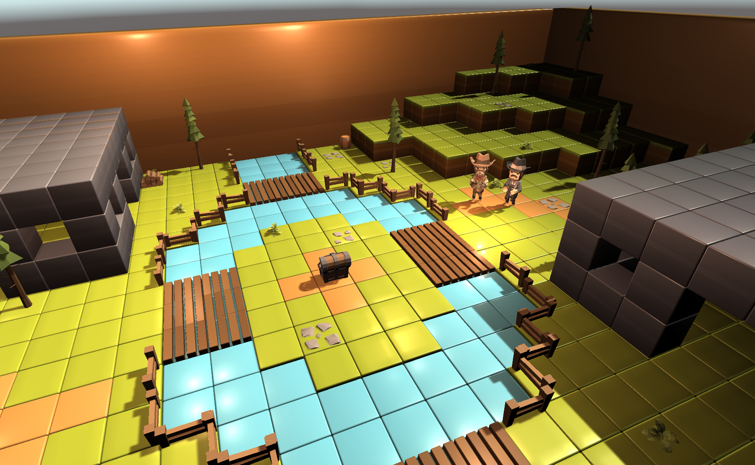
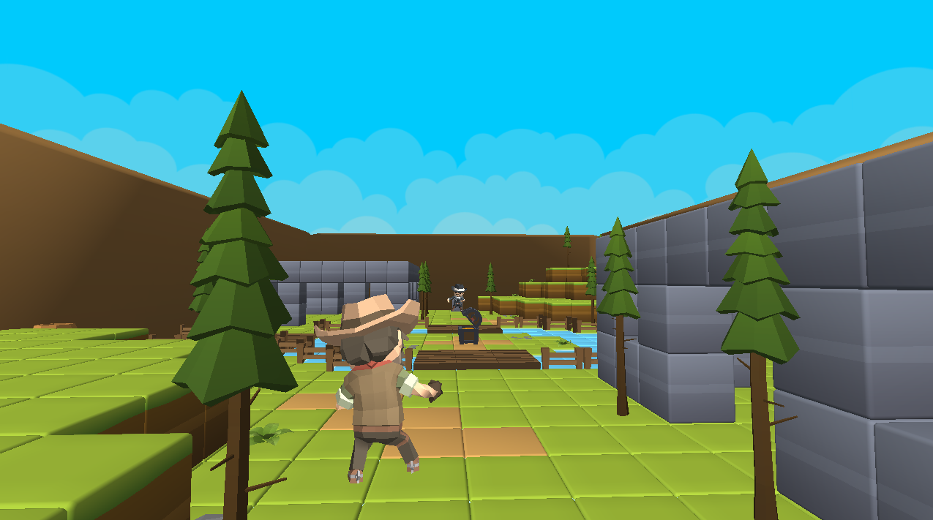
01
장르: TPS 대전 게임
게임 목적: 상대를 견제하며 보석을 획득하는 것
최종 승리: 보석을 10개 이상 먹고 살아남기
플레이 방식: 1 vs 1, 2인 대전 게임
개요 및 조작

Slide 4
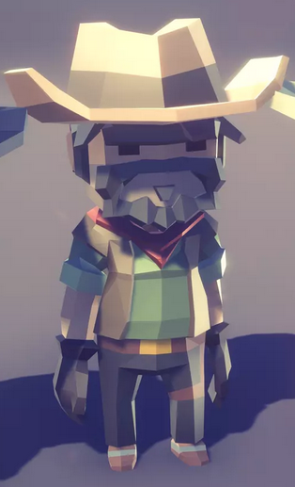
01
캐릭터
기본 스탯
개요 및 조작
무기: 두개의 권총
사거리: 중거리(10칸)
투사체 발사 형태: 일자형
최대 장전 수: 3
시간이 지나면 투사체가 충전된다.
조준 시 투사체의 경로가 표시됩니다.
조준
공격
전방에 권총을 6발 발사 한다.
공격을 적중하여 스킬을 충전할 수 있다.
투사체는 보고 피할 수 있는 속도로 움직입니다.
공격
스킬 공격
전방에 12발의 권총을 연달아 발사한다.
경로에 블록이 있으면 파괴한다.
스킬 투사체는 비교적 빠른 속도로 움직입니다.
스킬

Slide 5
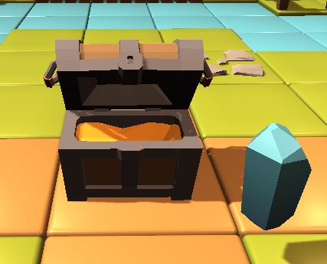
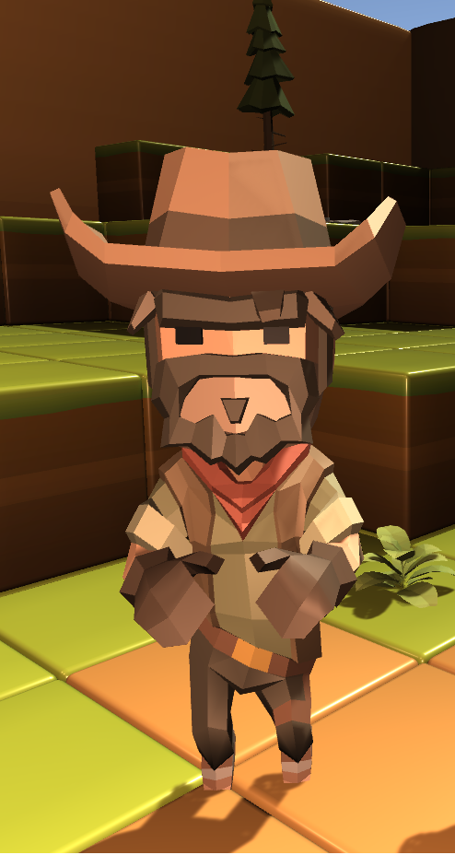

01
게임 모드
- 젬스내치(Gem Snatch)
개요 및 조작
맵 중앙의 보물상자에서 보석이 시간 마다 한 개씩 생성됩니다.
5
플레이어는 보석을 주울 수 있으며 플레이어가 획득한 보석만큼
플레이어의 머리 위에 보석의 개수가 표시됩니다.

Slide 6
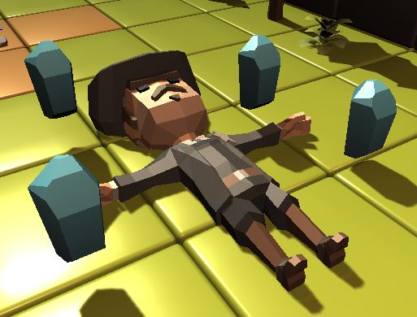
01
게임 모드
- 젬스내치(Gem Snatch)
개요 및 조작
플레이어는 상대 플레이어를 처치 할 수 있으며
처치 당한 플레이어는 자신의 머리위에 표시된 개수의 절반만큼
죽은 자리에 보석을 떨어트립니다.
10
보물상자에서 나오는 보석을 줍거나 상대 플레이어를 처치하여
보석 10개 이상을 모은 상태에서 15초를 버티면 승리합니다.
15s

Slide 7
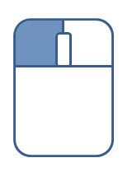
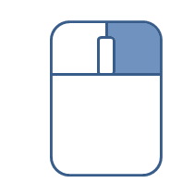
01
게임 조작
키보드
마우스
개요 및 조작
W
이동
A
S
D
공격
스킬On/Off
Q
조준
(공격범위표시)
점프
Space

Slide 8
02
Client Part
김동석
기술요소
중점 연구 분야
디자인 패턴을 적용하여 프레임워크 제작
미리 제작되어 있는 모델의 구조를 파악 후 애니메이션 적용
Server Part
김영준
패킷 크기와 게임 로직 처리를 위한 데이터 크기의 최적화
AWS 서비스를 통한 DB관리(RDS)

Slide 9
03
Client Part
Server Part
김동석
김영준
역할분담
DirectX
프레임워크 개발
애니메이션
맵 및 오브젝트
충돌체크
UI 구현 및 배치
IOCP
프레임워크 개발
로비-매칭 시스템
멀티 쓰레드
충돌체크
SQL

Slide 10
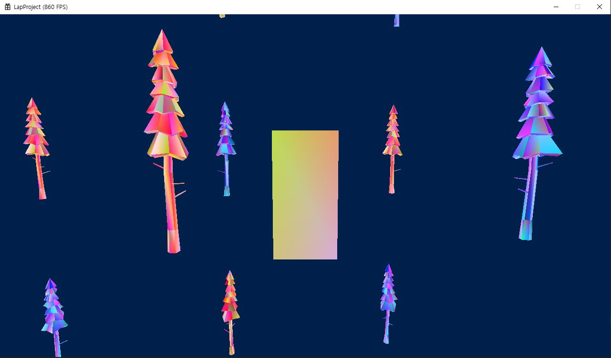
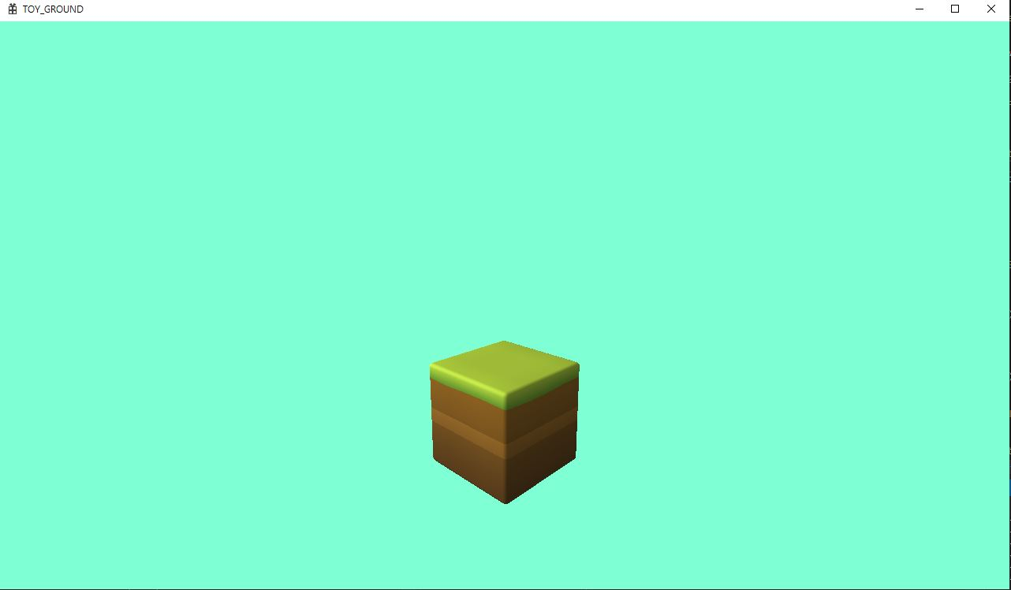
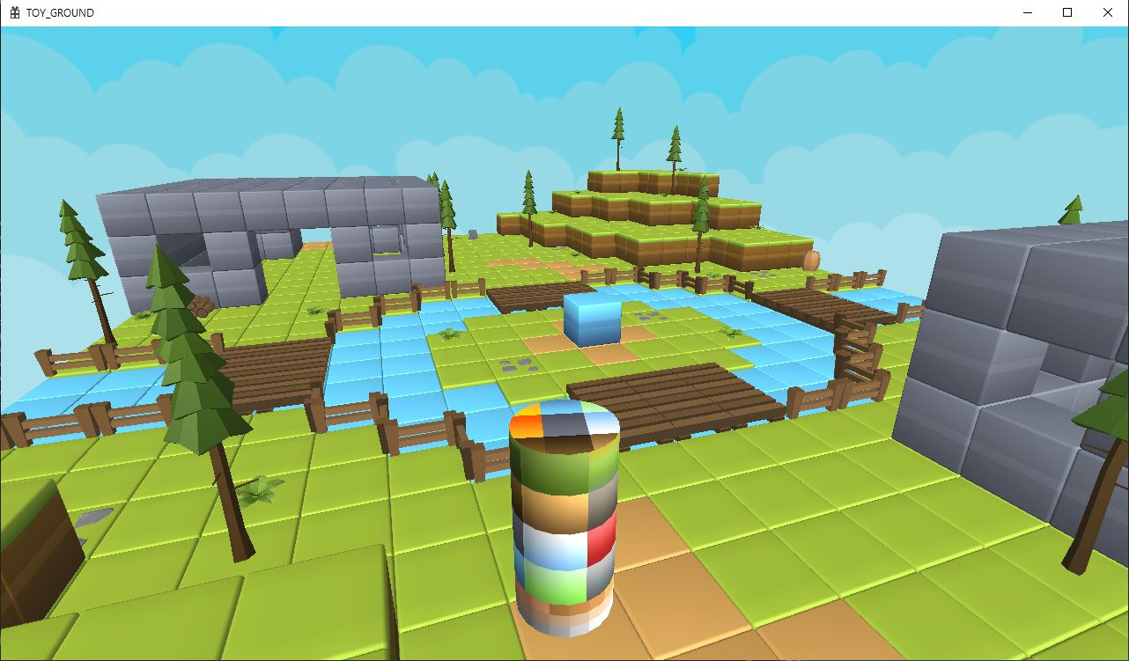
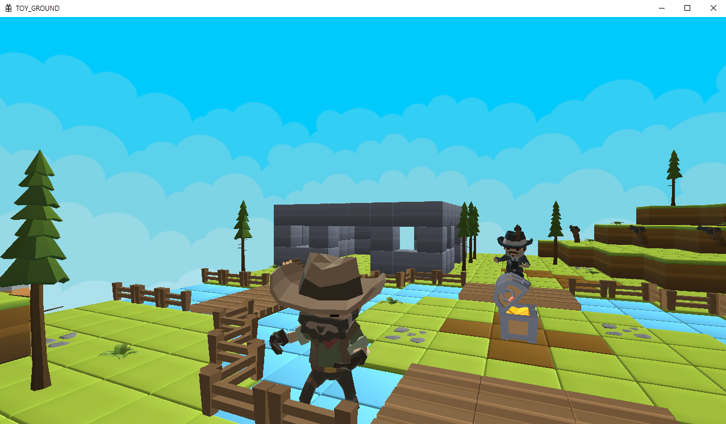
04
개발 내용
클라이언트

Slide 11
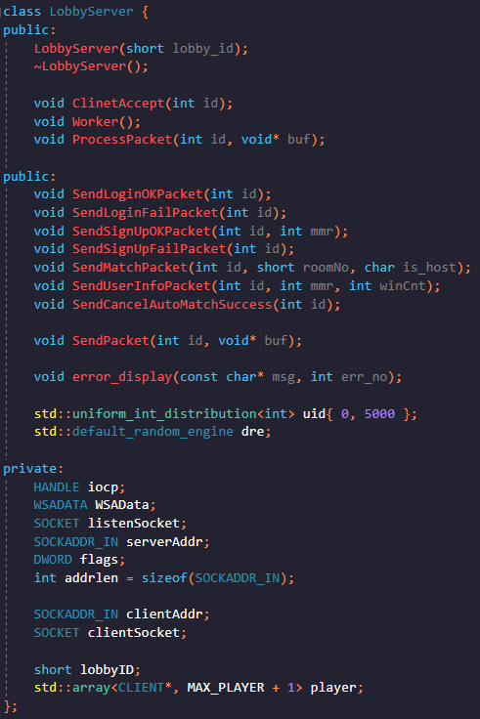
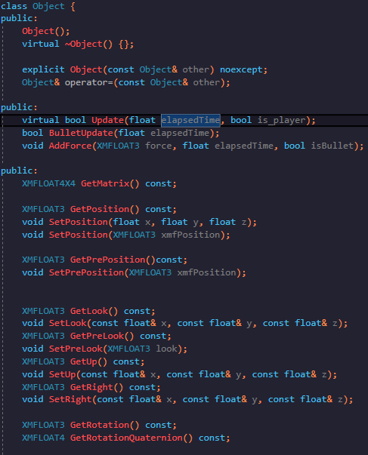
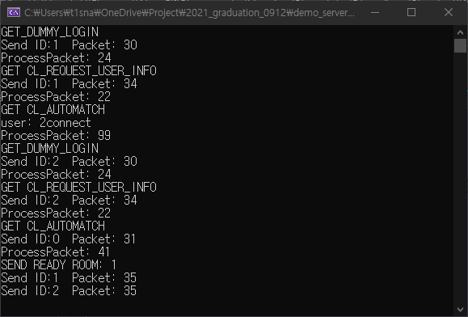
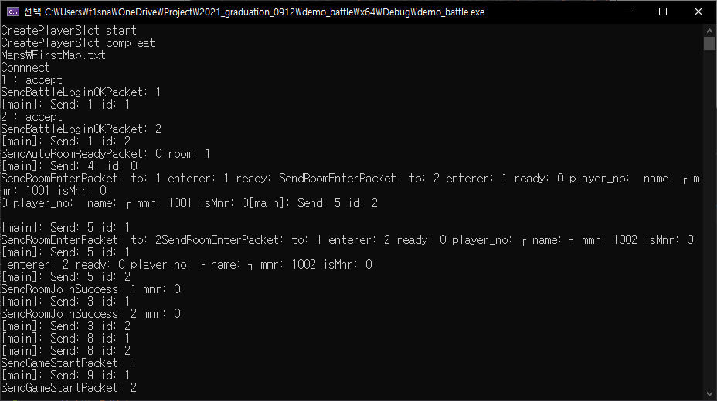
04
개발 내용
서버

Slide 12
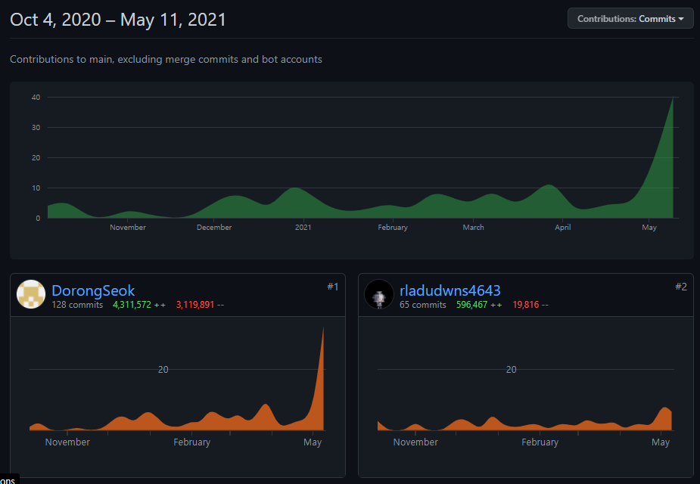
04
개발 내용
김동석
김영준

Slide 13
04
Client | 김동석 | 프레임워크 개발 (100%) 애니메이션 (80%) FBX 모델 로딩 (100%) 맵 Loader 구현 (100%) 맵 및 오브젝트 배치 (100%) 충돌체크 (50%) Bounding box (100%)
Server | 김영준 | Server: iocp 모델 소켓 입출력(90%) 멀티 쓰레드(timer, worker)(90%) Client: Nonblocking io모델 소켓 입출력(90%) Singleton, OOP 개념을 적용한 클라이언트~서버 연동(90%)
개발 내용

Slide 14
05
김동석 - 클라이언트
문제점 | 무료로 구한 애니메이션이 부자연스럽다. 많은 객체를 그리다 보니 FPS가 떨어진다.
보완책 | 애니메이션을 툴을 통해 직접 편집한다. 변하지 않는 값들은 미리 계산하여 불러오고 프레임워크 내에서는 계산하지 않는다.
문제점 및 보완책
김영준 - 서버
문제점 | 매칭 시스템 구현을 위해 새로운 프로젝트를 만들지, 기존 프로젝트에 새로운 쓰레드 추가로 해결할지 고민 DB, AWS, SQL 등 데이터에 대한 구현
보완책 | 매칭 시스템을 구현하기 위해 Matching Server 프로젝트를 새로 만들어 기존 Lobby -> Battle Server 형태에서 Lobby의 매칭 시스템을 분리해 Lobby -> Matching -> Battle의 구조를 가지도록 구현 Amazon RDS(SQL) 튜토리얼을 통해 DB 구축하여 데이터 관리 구현

Slide 15
06
Client | 김동석 | 게임 컨텐츠 추가 그림자 및 조명 배치 UI 추가 쉐이더 이펙트 추가 애니메이션 수정
Server | 김영준 | 매칭 시스템 최적화 및 더미 클라이언트를 통한 최대 동시접속자 수 확인 및 트러블 슈팅 추가되는 컨텐츠에 대한 패킷 교환 시스템 추가
향후
개발 일정

Slide 16
06
김동석
김영준
변동사항
α
β
m
개발항목 | 1월 | 2월 | 3월 | 4월 | 5월 | 6월 | 7월 | 8월
클라이언트 프레임워크제작
캐릭터 로드 및 애니메이션
맵 & 오브젝트 배치
충돌검사
그림자& 조명
컨텐츠
이펙트 & UI
매칭 시스템
서버 프레임워크
서버 동기화
테스트 & 보완
향후
개발 일정

Slide 17
06
데모 시연
데모 시연

Slide 18
QnA
2016180006 김동석 2016180012 김영준

Slide 19
01
DirectX12를 이용한 3D 게임 제작
게임 제작을 통해 DirectX12 API에 대한 이해도 증진
연구목적
그래픽 기술 구현 능력 배양
쉐이더와 렌더링 파이프라인에 대한 이해
그림자, 조명에 대한 이해
미리 제작되어 있는 모델의 구조를 이해 후 게임에 적용
서버관련
IOCP를 통한 서버 구현
패킷의 크기에 대한 최적화

Slide 20
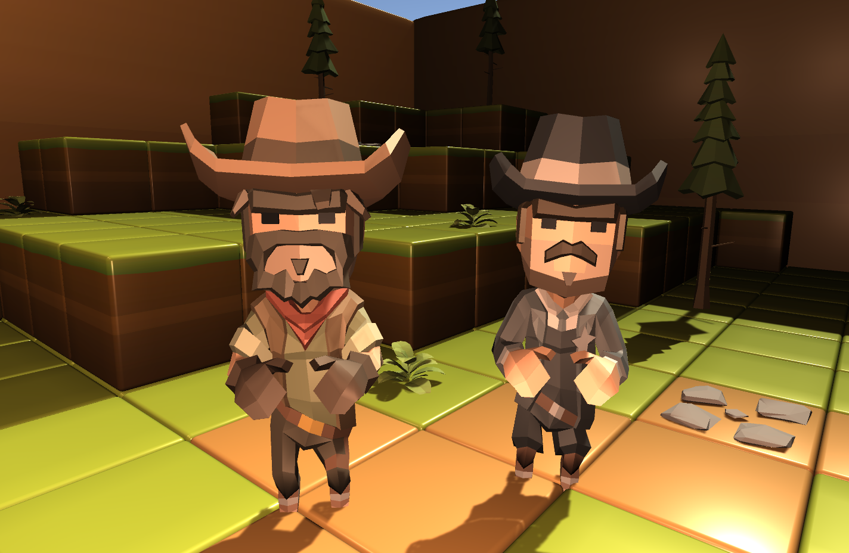
02
TPS
대전
장르
게임소개
플랫폼
Windows PC
배경 스토리
모두가 잠든 사이 장난감들의 전쟁이 시작된다.
장난감 상자 속 큐브 세상에서 벌어지는 장난감 병정들의 치열한 전투!

Slide 21
02
게임 그래픽 컨셉
게임소개

Slide 22
03
캐릭터
기본 스탯
게임 플레이
무기: 두개의 권총
사거리: 중거리(10칸)
투사체 발사 형태: 일자형
최대 장전 수: 3
시간이 지나면 투사체가 충전된다.
조준 시 투사체의 경로가 표시됩니다.
조준
공격
전방에 권총을 6발 발사 한다.
공격을 적중하여 스킬을 충전할 수 있다.
투사체는 보고 피할 수 있는 속도로 움직입니다.
공격
스킬 공격
전방에 12발의 권총을 연달아 발사한다.
경로에 블록이 있으면 파괴한다.
스킬 투사체는 비교적 빠른 속도로 움직입니다.
스킬

Slide 23
03
게임 모드
- 젬스내치(Gem Snatch)
게임 플레이
맵 중앙의 보물상자에서 보석이 시간 마다 한 개씩 생성됩니다.
5
플레이어는 보석을 주울 수 있으며 플레이어가 획득한 보석만큼
플레이어의 머리 위에 보석의 개수가 표시됩니다.

Slide 24
03
게임 모드
- 젬스내치(Gem Snatch)
게임 플레이
플레이어는 상대 플레이어를 처치 할 수 있으며
처치 당한 플레이어는 자신의 머리위에 표시된 개수의 절반만큼
죽은 자리에 보석을 떨어트립니다.
10
보물상자에서 나오는 보석을 줍거나 상대 플레이어를 처치하여
보석 10개 이상을 모은 상태에서 15초를 버티면 승리합니다.
15s

Slide 25
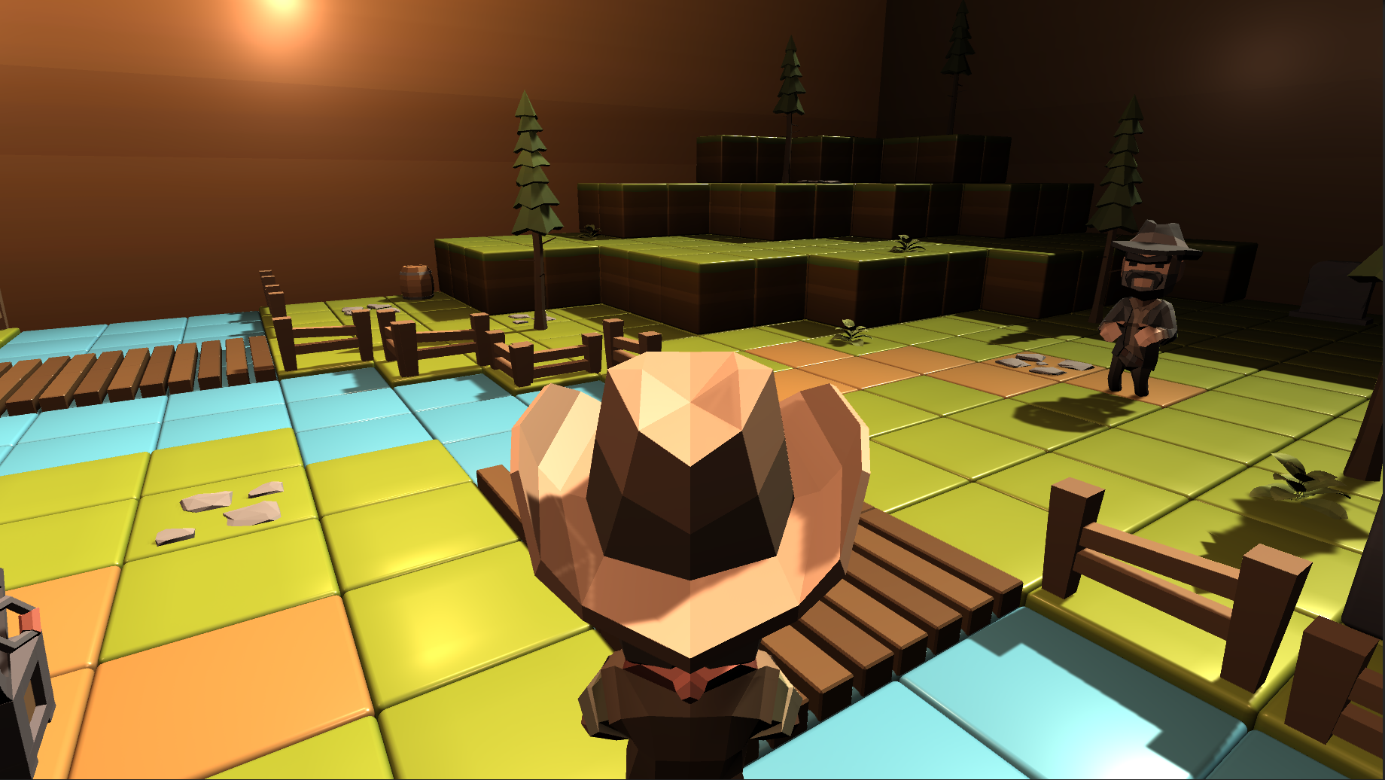
03
게임 화면(UI)
플레이어 보석 수
보석 10개 이상일 때 카운트
적 플레이어 보석 수
게임 플레이
14
10
5
적 플레이어 보석 수
5
플레이어 보석 수
10
적 플레이어 이름
Enemy1
Player1
적 플레이어 HP
2570
플레이어 이름
플레이어 HP
5030
탄창 수
스킬 게이지

Slide 26
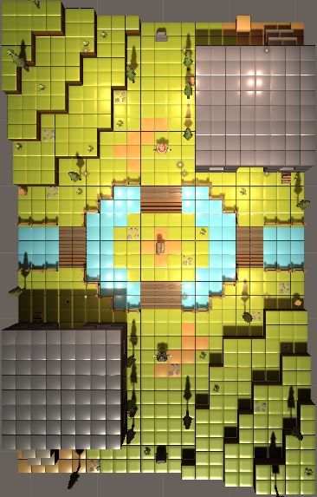
03
맵 디자인(큐브 맵)
게임 플레이
9cm
캐릭터 크기
5cm
5cm
33칸
블록 크기
5cm
5cm
5cm
가로 세로 최대높이
맵 크기
21 X 33 X 6
(block)
105 X 165 X 30
(cm)
21칸

Slide 27


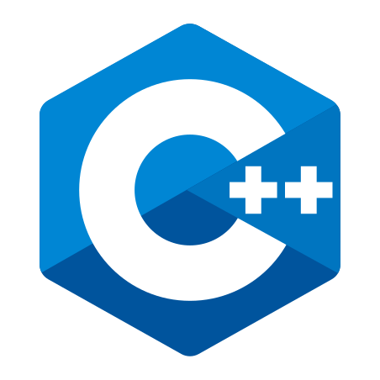
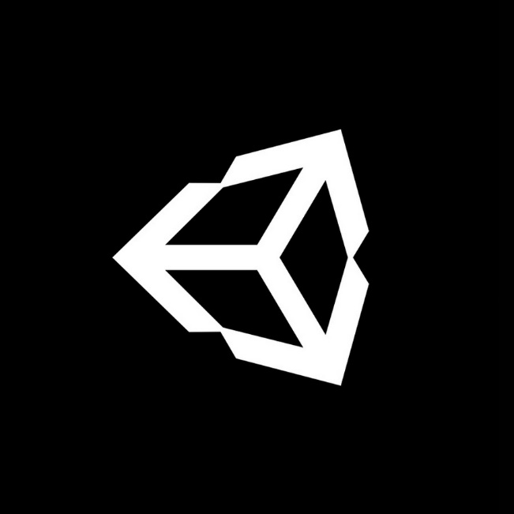

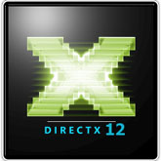
04
개발환경
GitHub
VisualStudio
C++19
Unity
stackoverflow
DirectX12

Slide 28
04
Client Part
Server Part
김동석
김영준
역할분담
DirectX
프레임워크 개발
애니메이션
맵 및 오브젝트
충돌체크
UI 구현 및 배치
IOCP
프레임워크 개발
로비-매칭 시스템
멀티 쓰레드
충돌체크
SQL

Slide 29
04
Client Part
Server Part
김동석
김영준
개인별 준비 현황
3DGP-1,2
네트워크게임 프로그래밍
게임수학
디자인패턴
3DGP-1
네트워크 게임 프로그래밍
게임수학
Unity 3D

Slide 30
05
Client Part
김동석
연구주제
디자인 패턴을 적용하여 프레임워크 제작
미리 제작되어 있는 모델의 구조를 파악 후 애니메이션 적용
Server Part
김영준
패킷 크기와 게임 로직 처리를 위한 데이터 크기의 최적화
AWS 서비스를 통한 DB관리(RDS)

Slide 31
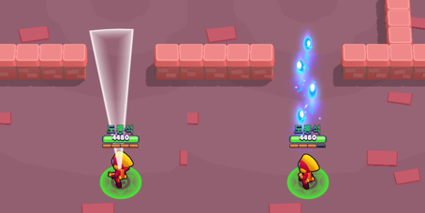
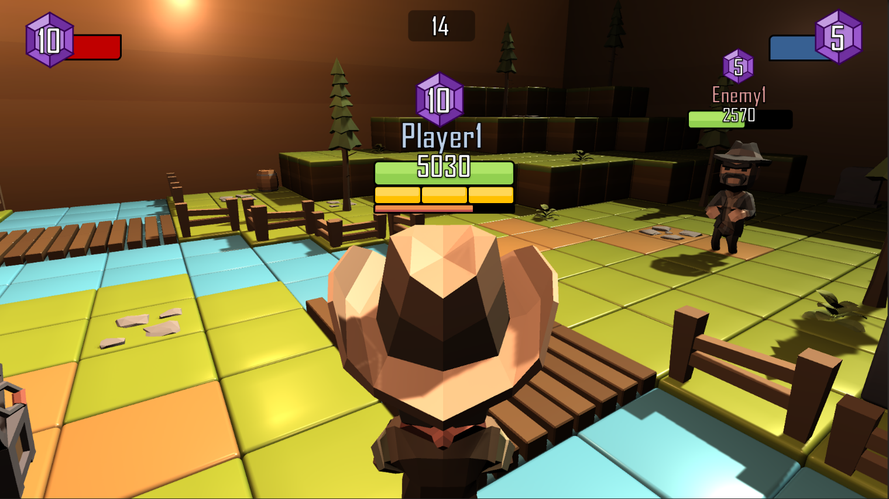
06
브롤스타즈 vs Toy Ground
타 게임과의 차별성
3D 게임(Back View)
높이 존재, 점프 가능
2D 게임(Top View)
높이 존재X, 점프 불가능
→ 점프가 존재하기 때문에 오브젝트를 넘어 다닐 수 있어 이를 활용하여 다양한 전략을 사용 할 수 있다.

Slide 32
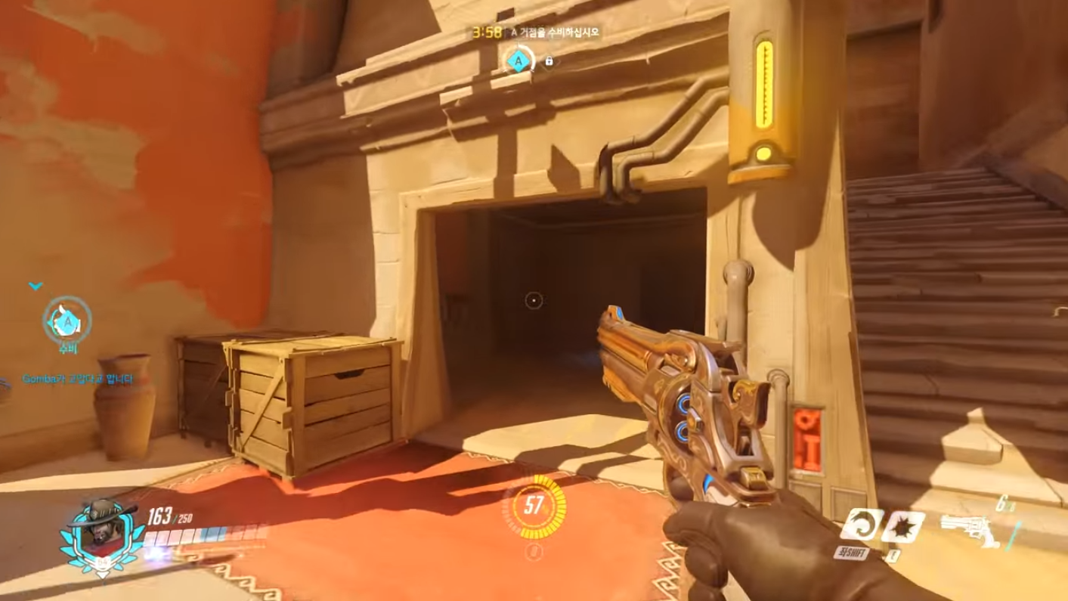

06
오버워치 vs Toy Ground
타 게임과의 차별성
게임을 이루는 오브젝트들이
큐브로 이루어져 있으며
스킬을 사용하여 파괴가 가능하다.
게임을 이루는
오브젝트(벽, 건물 등)들은
파괴가 불가능하다.
→ 맵의 구조를 바꾸어
전략적 요소로 사용가능

Slide 33
07
김동석
김영준
α
β
m
개발항목 | 1월 | 2월 | 3월 | 4월 | 5월 | 6월 | 7월 | 8월
클라이언트 프레임워크제작
캐릭터 로드 및 애니메이션
맵 & 오브젝트 배치
충돌검사
그림자& 조명
컨텐츠
이펙트 & UI
매칭 시스템
서버 프레임워크
서버 동기화
테스트 & 보완
개발일정

